Slide 1

Systèmes dynamiques en biologie
Chapitre1 : Systèmes continus et dynamique des populations
Chapitre2 : Systèmes discrets et dynamique des populations
Chapitre3 : Modèles de transmission
de Maladie

Slide 2
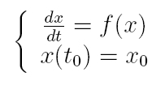
Chapitre1 : Systèmes continus et dynamique des populations
Cours N° 1: Modèles de dynamique d’une seule population
la forme générale de la loi de croissance de la population est la suivante :
La variable d’état x(t) est l’effectif ou la densité (le nombre d’individu par unité de surface) de cette population à un instant t.
Modèle de croissance linéaire(Malthus)
Modèle de croissance logistique (Verhulst)

Slide 3
a) Modèle de croissance linéaire (Malthus)
C’est le cas le plus simple d’un modèle linéaire initialement proposé par Malthus en 1798, qui sert à décrire l’évolution d’une certaine quantité au cours du temps en s’appuyant sur l’hypothèse suivante :
la variation (ou l’accroissement) de cette quantité est proportionnelle à elle-même avec un coefficient de proportionnalité constant au cours du temps.
Soient n le taux de natalité par une unité de temps et par individu, m le taux de mortalité (n et m sont constants).

Slide 4
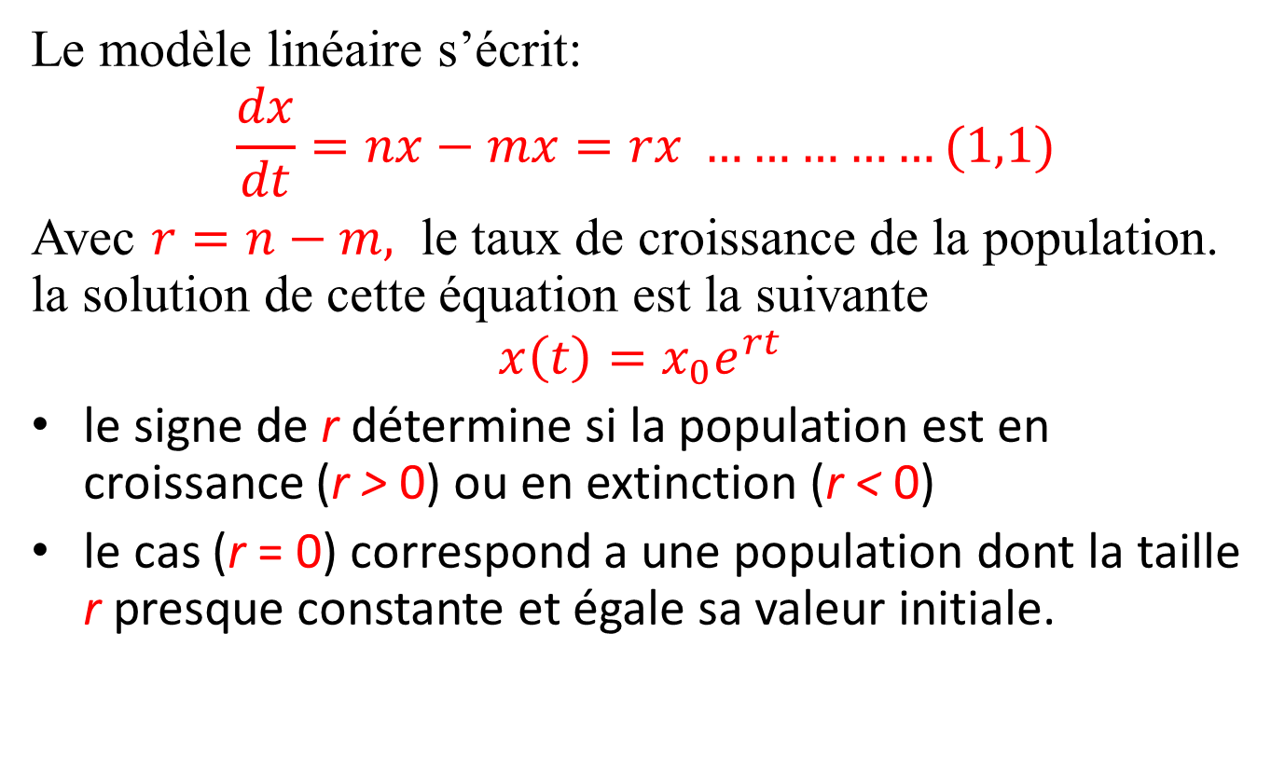
a) Modèle de croissance linéaire(Malthus)
Le modèle linéaire s’écrit:
$$\frac{dx}{dt}=nx−mx=rx ……………(1,1)$$
Avec $r=n−m,$ le taux de croissance de la population. la solution de cette équation est la suivante
$$x\left(t\right)=x_{0}e^{rt}$$
le signe de r détermine si la population est en croissance (r > 0) ou en extinction (r < 0)
le cas (r = 0) correspond a une population dont la taille r presque constante et égale sa valeur initiale.

Slide 5
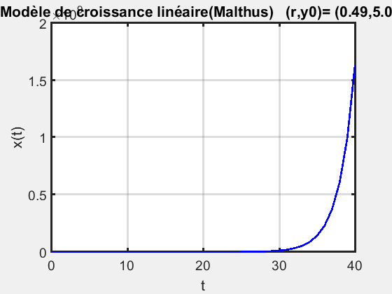
a) Modèle de croissance linéaire (Malthus)

Slide 6
a) Modèle de croissance linéaire (Malthus)
Ce modèle a l’avantage d’être simple et donc de pouvoir se résoudre très facilement. De plus, il modélise bien le début de la croissance des bactéries par exemple. Cependant, il ne décrit que deux types de comportements, l’extinction ou l’explosion des populations.
Dans le cas où le taux de croissance est positif, ce modèle s’avère mauvais pour prédire l’évolution à long terme, puisqu’il suppose des ressources infinies et qu’aucun phénomène de régulation n’intervient.

Slide 7
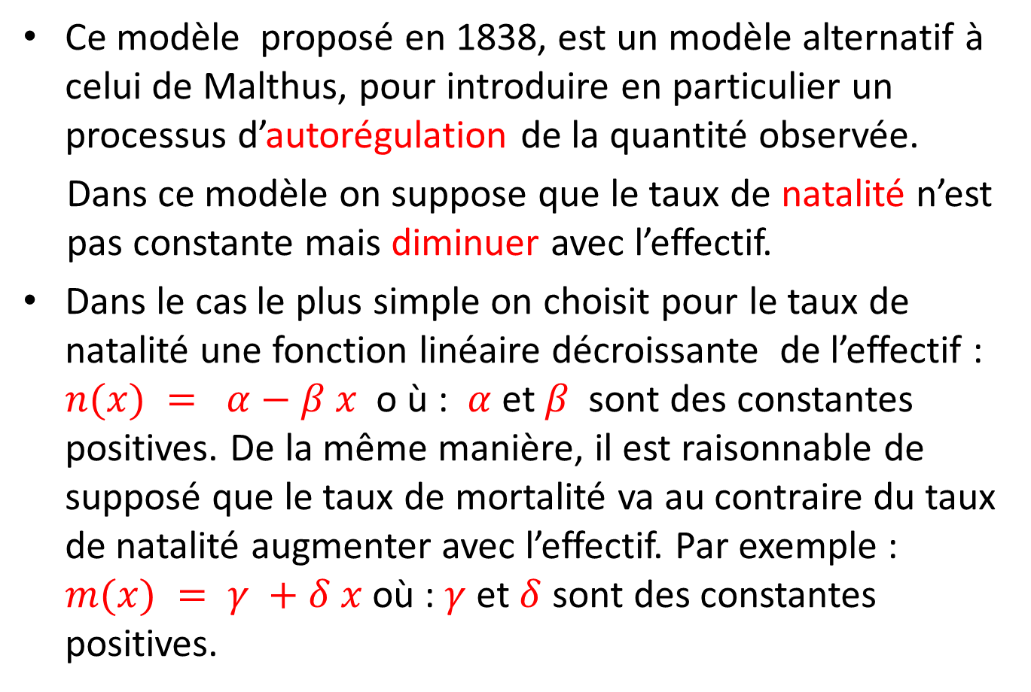
b) Modèle de croissance logistique (Verhulst)
Ce modèle proposé en 1838, est un modèle alternatif à celui de Malthus, pour introduire en particulier un processus d’autorégulation de la quantité observée.
Dans ce modèle on suppose que le taux de natalité n’est pas constante mais diminuer avec l’effectif.
Dans le cas le plus simple on choisit pour le taux de natalité une fonction linéaire décroissante de l’effectif : $n(x) = α−β x$ o ù : $α$et $β$ sont des constantes positives. De la même manière, il est raisonnable de supposé que le taux de mortalité va au contraire du taux de natalité augmenter avec l’effectif. Par exemple : $m(x) = γ +δ x$où : $γ$ et $δ$ sont des constantes positives.

Slide 8
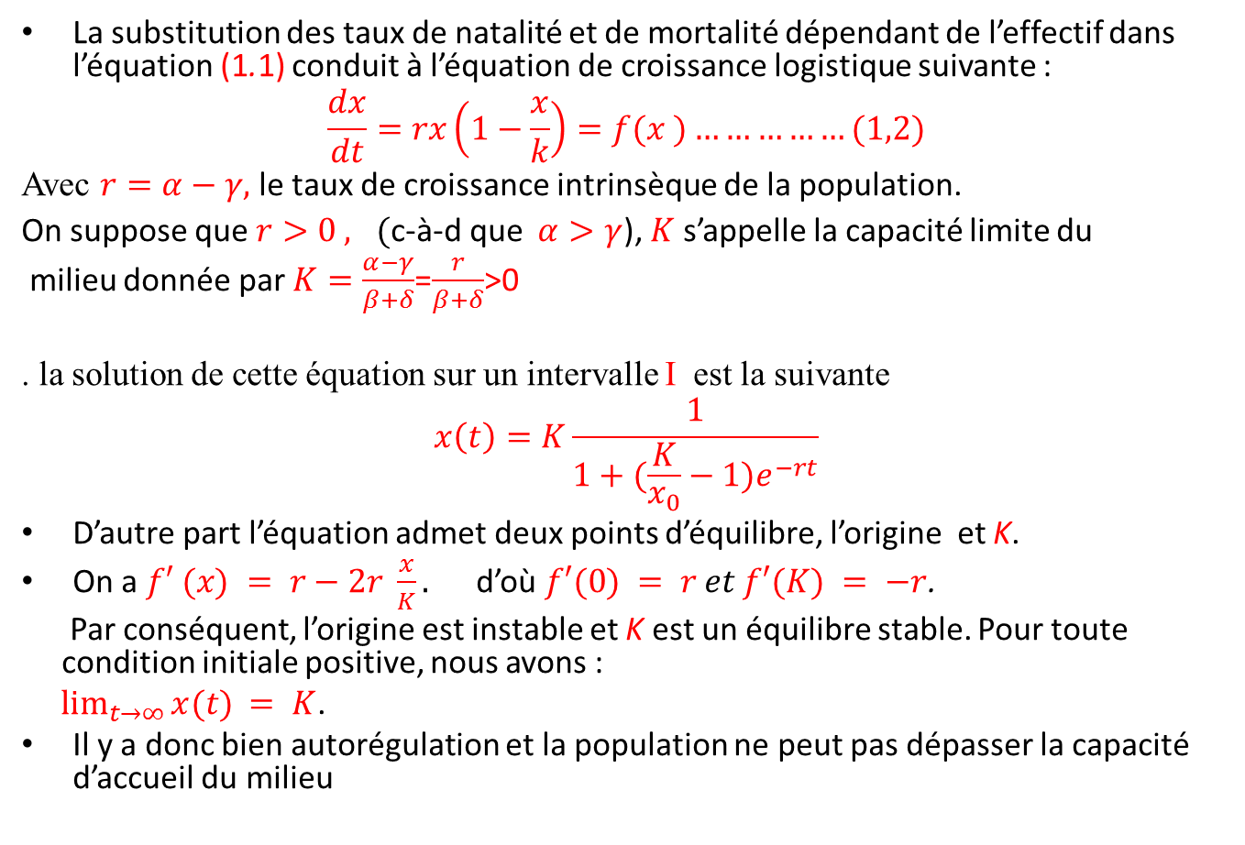
b) Modèle de croissance logistique (Verhulst)
La substitution des taux de natalité et de mortalité dépendant de l’effectif dans l’équation (1.1) conduit à l’équation de croissance logistique suivante :
$$\frac{dx}{dt}=rx\left(1−\frac{x}{k}\right)=f(x )……………(1,2)$$
Avec $r=α−γ,$ le taux de croissance intrinsèque de la population.
On suppose que $r>0 , (\text{c}\text{−à−}\text{d} \text{que} α>γ$), $K$ s’appelle la capacité limite du
milieu donnée par $K=\frac{α−γ}{β+δ}$=$\frac{r}{β+δ}$>0
. la solution de cette équation sur un intervalle I est la suivante
$$x\left(t\right)=K\frac{1}{1+(\frac{K}{x_{0}}−1)e^{−rt}}$$
D’autre part l’équation admet deux points d’équilibre, l’origine et K.
On a $f′ (x) = r−2r \frac{x}{K}.$ d’où $f′(0) = r$ $et f′(K) = −r$.
Par conséquent, l’origine est instable et K est un équilibre stable. Pour toute condition initiale positive, nous avons :
$\lim_{t→∞}{x(t)}⁡= K$.
Il y a donc bien autorégulation et la population ne peut pas dépasser la capacité d’accueil du milieu

Slide 9
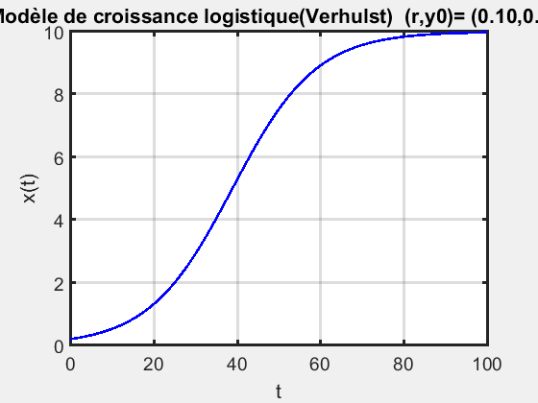
b) Modèle de croissance logistique (Verhulst)

